Slide 1
Технологія «Щоденні 5»
у початкових класах на уроках української мови та літературного читання
Читання для себе
Читання для когось
Слухання
Управління часом
Активності,
що відповідають віку

Slide 2
Коли?
На уроках
Впродовж дня
Що?
Зміст (завдання, вправи))
Ресурси (дидактичні матеріали, ігри, книги, підручники, зошити, гаджети)
Як?
Форми: групи, пари, індивідуально, колективно
Місце: за партами, на килимі, на вулиці
На ГПД
DAILY 5

Slide 3
Методична система Daily 5 (Читання і письмо)
організація навчального режиму (навчання, тренування, вправляння)
тренує витривалість, розвиває самостійність
навчає правилам успішного вибору

Slide 4
ОСНОВИ
довіра та повага
спільність
вибір
відповідальність
дослідження інтелекту
переходи як паузи для інтелекту та тіла
10 кроків до самостійності

Slide 5
10 кроків до самостійності
Визначте, чого потрібно навчити.
Поставте мету і створіть атмосферу терміновості.
Записуйте бажані моделі поведінки на «Я-схему».
Змоделюйте найбільш бажану поведінку.
Змоделюйте найменш бажану поведінку, а потім найбільш бажану.
Розмістіть учнів у класі.
Тренуйте та формуйте витривалість.
Не заважайте.
Використовуйте тихий сигнал, щоб скликати учнів до початкового місця збору.
Проведіть групове опитування : запитайте «Як усе пройшло?».

Slide 6
Стратегії забезпечення ротаційних моделей
Сигнал (тихий дзвінок).
Стенд для схем або дошка.
Інструменти, не іграшки.
Книжкові ящики.
Місце для загального збору та ввідні уроки.
Я-схеми.
Дизайн класу.

Slide 7
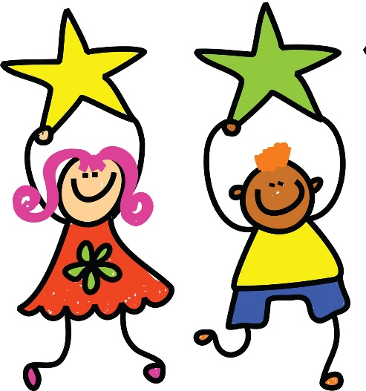
DAILY 5 Щоденні 5
Читання для когось
Слухання
Робота зі словами
Письмо для себе
Читання для себе

Slide 8
ЧИТАННЯ ДЛЯ СЕБЕ
Учні:
САМОСТІЙНО обирають книгу (текст) для читання.
Читають впродовж визначеного часу.
Виконують завдання для розуміння прочитаного.
Я читаю для себе!
Я можу дізнатись багато цікавого і корисного!

Slide 9
Ввідні уроки
Три способи прочитати книгу (читай картинки, читай слова, перекажи історію).
Я обираю відповідні книжки.
Вибери вдале робоче місце.

Slide 10
Я - схема
Читання для себе (Самостійність) Учні Учитель
Постійно читай (працюй) Залишайся на одному місці Починай одразу Працюй тихо Формуй витривалість | Працюй з учнями

Slide 11
ЧИТАННЯ ДЛЯ СЕБЕ (Самооцінювання)
Я свідомо і гарно обираю книгу
(текст) для читання.
Я одразу починаю працювати.
Під час читання залишаюсь на одному місці.
Правильно тримаю поставу. Правильно тримаю книгу.
Під час читання я перевіряю, чи все розумію.
Я використовую стратегії та прийоми
для розуміння того, що читаю.
Я ЧИТАЮ ВЕСЬ ВІДВЕДЕНИЙ ЧАС!

Slide 12
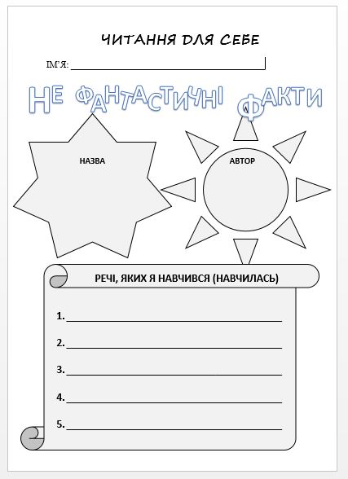
ЧИТАННЯ ДЛЯ СЕБЕ зразки завдань

Slide 13
ЧИТАННЯ ДЛЯ СЕБЕ (активність для вчителів) №3
Робота з текстом
Самооцінювання

Slide 14
ЧИТАННЯ ДЛЯ КОГОСЬ
Ми разом практикуємось! Чому? Щоб краще читати! Щоб краще розуміти прочитане!
Учитель:
Готує тексти (книги) для читання.
Об’єднує дітей у пари.
Визначає час для читання.
Готує завдання для роботи над усвідомленням прочитаного.

Slide 15
Я - схема
Читання для когось (Самостійність) Учні Учитель
Вибери пару Читай по черзі Починай одразу Контролюй свій голос Формуй витривалість | Працюй з учнями

Slide 16
ЧИТАННЯ ДЛЯ КОГОСЬ (Самооцінювання і взаємооцінювання)
Ми гарно і дружно працюємо разом.
Ми одразу починаємо працювати.
Наші очі дивляться в книгу.
Ми читаємо по черзі (абзац чи сторінку).
Під час читання ми залишаємось на одному місці.
Ми контролюємо свій голос під час читання.
Ми допомагаємо один одному
зрозуміти прочитане.
МИ ЧИТАЄМО ВЕСЬ ВІДВЕДЕНИЙ ЧАС!

Slide 17
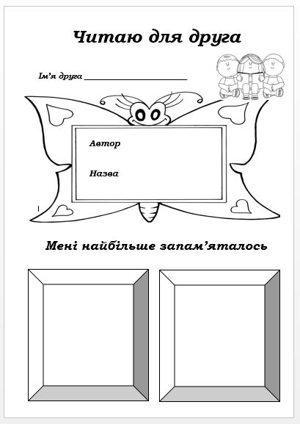
ЧИТАННЯ ДЛЯ КОГОСЬ зразки завдань

Slide 18
ЧИТАННЯ ДЛЯ КОГОСЬ (активність для вчителів) №4
Робота з текстом
Самооцінювання

Slide 19
ПИСЬМО ДЛЯ СЕБЕ
Учитель:
Добирає теми, які стосуються їхнього власного досвіду.
Не оцінює, не критикує творів учнів.
Не обмежує об’єм тексту.
Визначає час для написання тексту.
Я письмово висловлюю свої власні думки, ідеї та враження.

Slide 20
Я - схема
Письмо для себе (Самостійність) Учні Учитель
Вибери тему Залишайся на одному місці Починай одразу Працюй тихо Формуй витривалість | Працюй з учнями

Slide 21
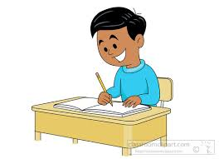
ПИСЬМО ДЛЯ СЕБЕ (Самооцінювання)
Я обираю тему для письма.
Під час роботи залишаюсь на одному місці.
Я одразу починаю працювати.
Я застосовую нові слова, вивчені правила і різноманітні жанри.
Я ПРАЦЮЮ ВЕСЬ ВІДВЕДЕНИЙ ЧАС!
Я прибираю всі матеріали на місце.

Slide 22
ПИСЬМО ДЛЯ СЕБЕ орієнтовні теми
Що сьогодні (вчора) у мене було цікавого?
Що було у мене гарного? Що було у мене поганого?
Про що я мрію?
Що таке добро?
Яку добру справу я зробив?
Який урок мені сподобався і чому?
Який урок мені не сподобався і чому?
Що таке дружба?

Slide 23
Щоденник вражень
Письмо для себе
Що я взяла у свій педагогічний кейс….
** письмо
***ілюстрація 5 хв

Slide 24
РОБОТА ЗІ СЛОВАМИ
Учитель:
Добирає слова та тексти для роботи.
Добирає матеріали і завдання.
Готує словники.
Розміщує слова на «стіні слів».
Я вивчаю свою рідну українську мову.
Я правильно використовую слова в різних ситуаціях.
Я практикуюсь у написанні слів.

Slide 25
РОБОТА ЗІ СЛОВАМИ (Самооцінювання)
Я беру матеріали швидко і тихо.
Я одразу починаю працювати.
Під час роботи залишаюсь на одному місці.
Я виконую все правильно і охайно.
Я можу використовувати різні словники.
Під час роботи я дотримуюсь інструкції.
Я ПРАЦЮЮ ВЕСЬ ВІДВЕДЕНИЙ ЧАС!
Я прибираю всі матеріали на місце.

Slide 26
Робота зі словом
1. Робота зі словом – картки № 1
2. Створити модель (форма, тема, спрямування на вибір слухачів) Групова активність
Презентація робіт

Slide 27
СЛУХАННЯ (інструкція для вчителя)
Я слухаю, щоб отримати інформацію. Я можу дізнатись багато цікавого. Я можу навчитись інтонуванню та артистичності.
Учитель:
Готує матеріал для слухання (сюжетні твори, аудіозаписи).
Готує завдання для роботи над усвідомленням почутого.
Готує матеріали для роботи після слухання.

Slide 28
Я - схема
Слухання (Самостійність) Учні Учитель
Візьми матеріали Починай одразу Використовуй стратегії для розуміння почутого Формуй витривалість | Працюй з учнями

Slide 29
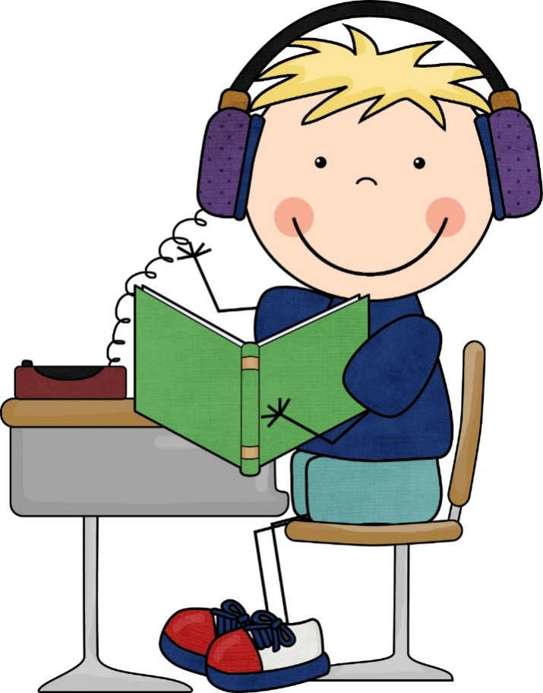
СЛУХАННЯ (Самооцінювання)
Я спокійно беру всі необхідні матеріали.
Я одразу починаю працювати.
Я весь час залишаюсь на одному місці.
Я використовую стратегії та прийоми
для розуміння почутого.
Я використовую лише ті засоби
і записи, які рекомендує учитель.
Я ПРАЦЮЮ ВЕСЬ ВІДВЕДЕНИЙ ЧАС!
Я прибираю всі матеріали на місце.

Slide 30
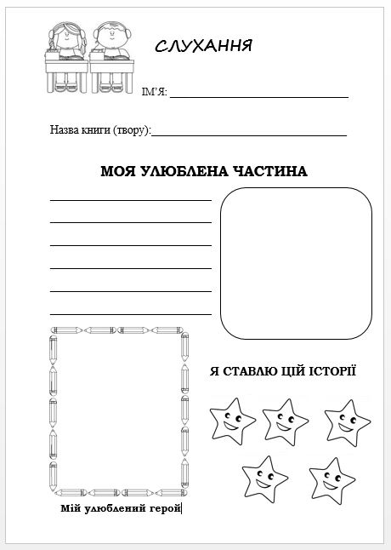
СЛУХАННЯ №5 зразки завдань

